Slide 1
عيش الحياة الأخلاقية بشكل جيد (ومساعدة الآخرين على طول الطريق)
المحاضرة 28
د. لويس وينكلر • مدرسة شرق آسيا اللاهوتية (سنغافورة) تحميل د. ريك جريفيث • مؤسسة الدراسات اللاهوتية الأردنية الملفات بلغات عدة للتنزيل المجاني على BibleStudyDownloads.org

Slide 2
1. مقدمة

Slide 3
2. عيش الحياة الأخلاقية

Slide 4
2. عيش الحياة الأخلاقية
أ. شخصياً

Slide 5
2. عيش الحياة الأخلاقية
أ. شخصياً
1. دور كلمة الله والروح القدس (عبرانيين 4: 12)

Slide 6
2. عيش الحياة الأخلاقية
أ. شخصياً
1. دور كلمة الله والروح القدس (عبرانيين 4: 12)
2. دور الحرب الروحية والسلاح (أفسس 6: 10-20)

Slide 7
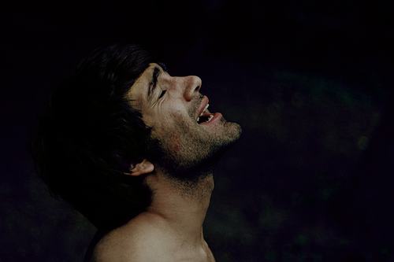
2. عيش الحياة الأخلاقية
أ. شخصياً
3. دور التوبة والإعتراف

Slide 8
2. عيش الحياة الأخلاقية
Personally
The Role of Repentance and Confession
With God (1 John 1:9)

Slide 9
2. عيش الحياة الأخلاقية
أ. شخصياً
3. دور التوبة والإعتراف
أ. مع الله (1 يوحنا 1: 9)
ب. مع الآخرين (يعقوب 5: 16)

Slide 10
2. عيش الحياة الأخلاقية
أ. شخصياً
3. دور التوبة والإعتراف
أ. مع الله (1 يوحنا 1: 9)
ب. مع الآخرين (يعقوب 5: 16)
4. دور التعود: النمو في الشخصية والفضيلة

Slide 11
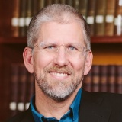
بما أن التطور الأخلاقي مستمر ولا يمكن إيقافه، فمن الضروري أن نبني عادات جيدة عن عمد، فالمسألة ليست ما إذا كنا نتعلم الأخلاق أم لا، بل ما هو نوع الأخلاق الذي نتعلمه وكيف يمكننا تعزيز النمو الإيجابي وليس السلبي على أفضل وجه.
مارفن أوكسنهام، الشخصية والفضيلة في التعليم اللاهوتي، 338-39

Slide 12
2. عيش الحياة الأخلاقية
أ. شخصياً
5. دور المحاسبية (جامعة 4: 9-12)

Slide 13
2. عيش الحياة الأخلاقية
ب. مجتمعياً (عبرانيين 10: 24-25)

Slide 14
3. مساعدة الآخرين على طول الطريق

Slide 15
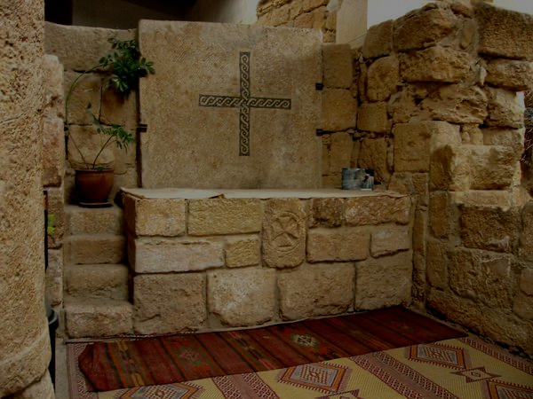
3. مساعدة الآخرين على طول الطريق
أ. في الكنيسة: التأديب الكنسي (متى 18: 15-18)

Slide 16
3. مساعدة الآخرين على طول الطريق
Within the Church: Church Discipline (Matthew 18:15-18)
Within the World

Slide 17
3. مساعدة الآخرين على طول الطريق
أ. في الكنيسة: التأديب الكنسي (متى 18: 15-18)
ب. في العالم
1. الصلاة والكرازة

Slide 18
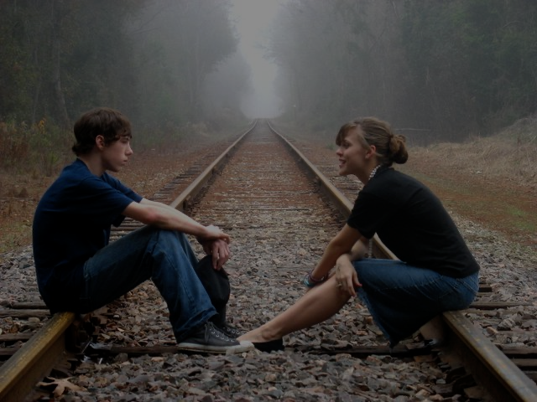
3. مساعدة الآخرين على طول الطريق
أ. في الكنيسة: التأديب الكنسي (متى 18: 15-18)
ب. في العالم
1. الصلاة والكرازة
2. المسار الأخلاقي

Slide 19
3. مساعدة الآخرين على طول الطريق
أ. في الكنيسة: التأديب الكنسي (متى 18: 15-18)
ب. في العالم
1. الصلاة والكرازة
2. المسار الأخلاقي
3. الأدب الأخلاقي، الأفلام، الفنون والموسيقى

Slide 20
3. مساعدة الآخرين على طول الطريق
أ. في الكنيسة: التأديب الكنسي (متى 18: 15-18)
ب. في العالم
1. الصلاة والكرازة
2. المسار الأخلاقي
3. الأدب الأخلاقي، الأفلام، الفنون والموسيقى

Slide 21
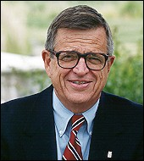
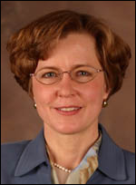
في الماضي كان من الممكن أن يتحدى المرء نقطة أخلاقية من خلال الحجة المنطقية، مناشداً المعايير المقبولة عموماً للصواب والخطأ، ولكن اليوم كما اكتشفت إلقاء المحاضرات في الجامعات، لم يتعرض الشباب قط للفلسفة الأخلاقية، بل يتم تلقينهم بدلاً من ذلك منظوراً يتعامل مع الأخلاق باعتبارها واحدة من الإستراتيجيات العديدة للتنمية الذاتية.
النتيجة هي أن الحجج العقلانية لم تعد مجدية . . . . اقترح بيل بينيت أن الناس اليوم منيعون تماماً للفلسفة الأخلاقية ومن المرجح أن يتأثروا بالأدب الأخلاقي . . . . تغيرنا القصص لأنها تصل إلى الشخص بأكمله، وليس فقط إلى القدرة المعرفية، عندما نقرأ نتعرف على الشخصيات التي تظهر الشجاعة والتضحية بالنفس . . . وفي هذه العملية، تتشكل شخصيتنا.
تشارلز كولسون ونانسي بيرسي في مقالتهما على الصفحة 104 في طبعة 1 آذار 1999 من المسيحية اليوم، بعنوان التعليم الأخلاقي بعد مونيكا.

Slide 22
3. مساعدة الآخرين على طول الطريق
ب. في العالم
4. المواقف الأخلاقية

Slide 23
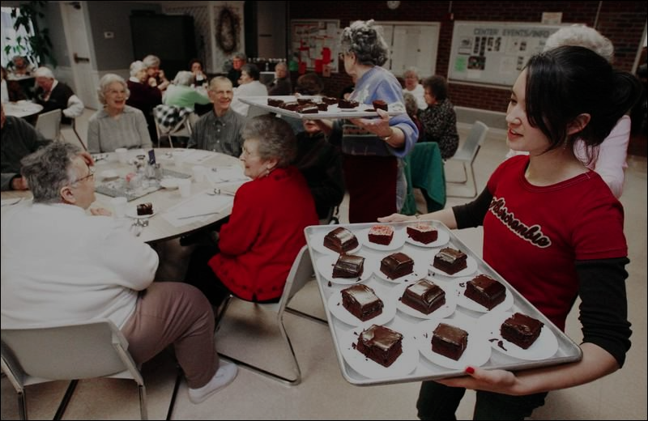
3. مساعدة الآخرين على طول الطريق
ب. في العالم
4. المواقف الأخلاقية
5. الخدمة الأخلاقية

Slide 24
3. مساعدة الآخرين على طول الطريق
ب. في العالم
4. المواقف الأخلاقية
5. الخدمة الأخلاقية
6. التشريع

Slide 25
3. مساعدة الآخرين على طول الطريق
ب. في العالم
4. المواقف الأخلاقية
5. التشريع
ت. بروح المحبة القوية واللطيفة (1 كو 13: 1-3، 1 بط 3: 15)

Slide 26
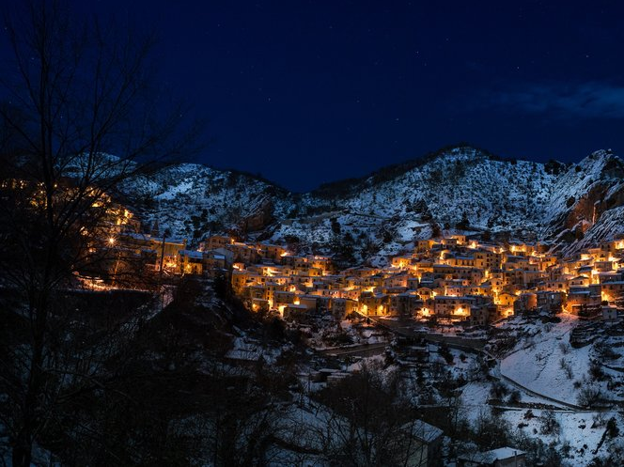
4. خلاصة
أنتم نور العالم، لا يمكن أن تخفى مدينة موضوعة على جبل، ولا يوقدون سراجا ويضعونه تحت المكيال، بل على المنارة فيضيء لجميع الذين في البيت، فليضئ نوركم هكذا قدام الناس، لكي يروا أعمالكم الحسنة، ويمجدوا أباكم الذي في السماوات.
متى 5: 14-16

Slide 27
Black

Slide 28
النظرة العالمية at BibleStudyDownloads.org
أحصل على هذا العرض التقديمي مجاناً
Notes:
WV (Worldviews)

